Slide 1
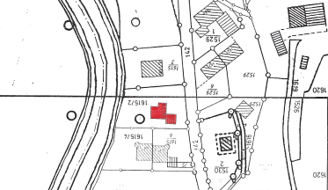
Albert und Brigitte Dembinski
Im Goldenen Tal 12
83629 Naring
Neubau Rathaus Bad Feilnbach

Slide 2
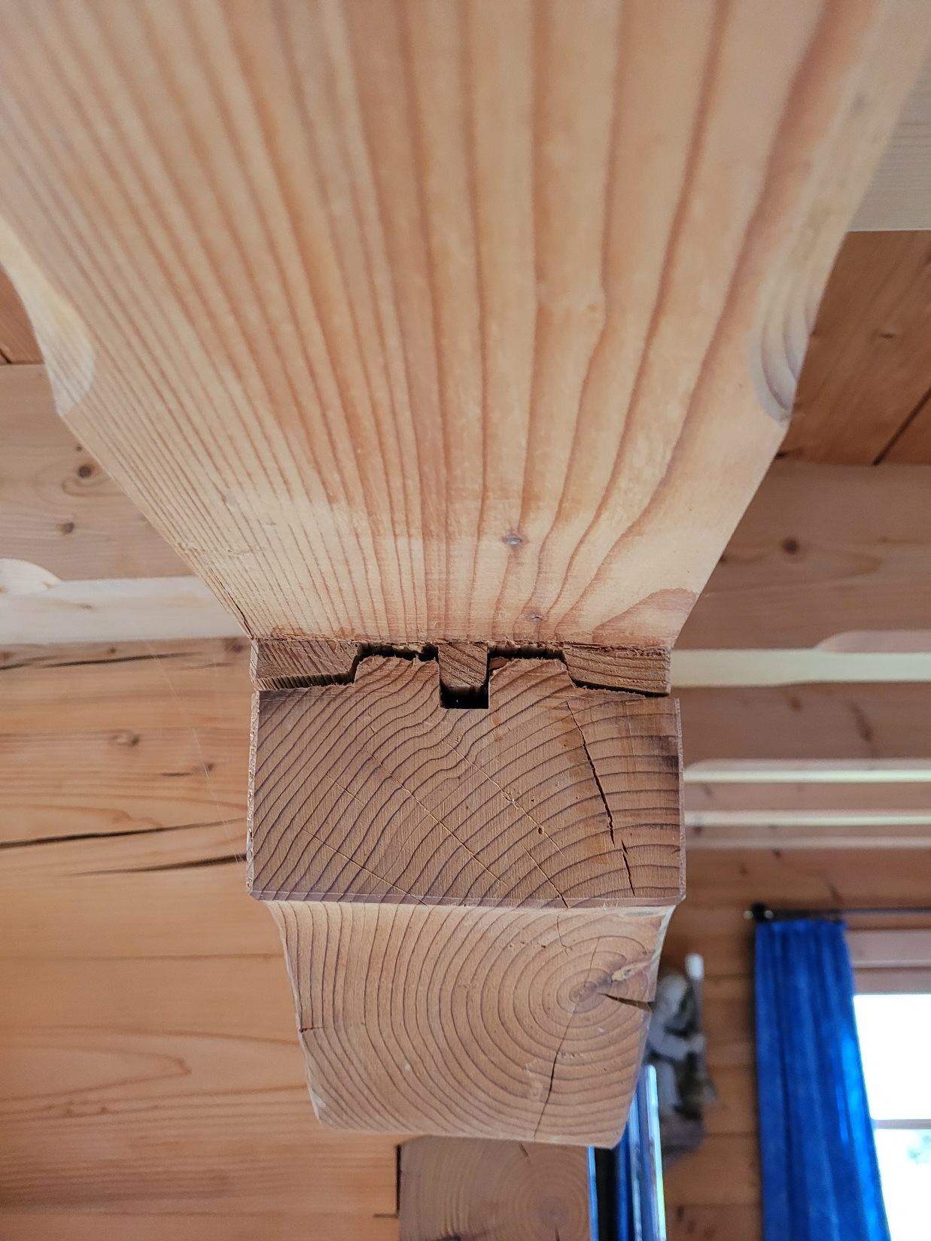
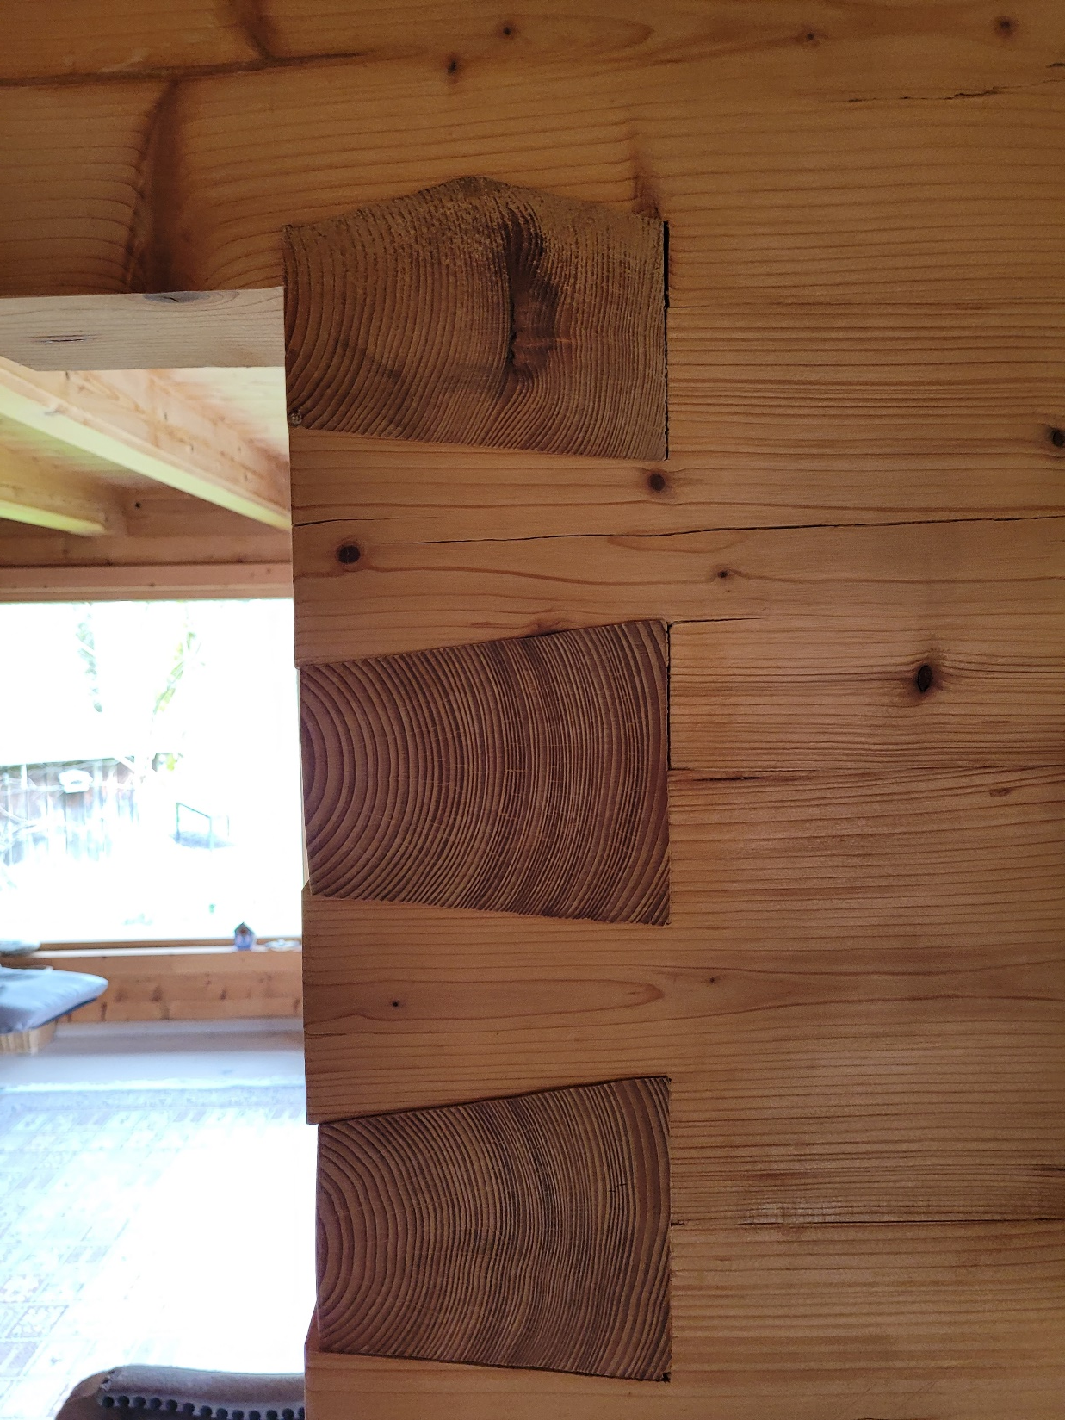
Doppelnut mit Schafwollfüllung
Blockstärke 15,5 cm
Fichtenstämme vom Samerberg
Fa. Sattlberger

Slide 3
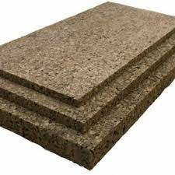
Aufbau Außendämmung
Wand und Dach
An den Außenwänden
Presskorkplatten extrudiert
Stärke 2 cm und 3 cm
Fugen versetzt
montiert
Luftlattung und Holzaußenschalung in Lärche
Diffundierende Folie
stoßüberlappend an den Außenwänden
montiert
Aufdachdämmung
Presskorkplatten
Stärke 10 cm + 4 cm mit
versetzten Stößen

Slide 4
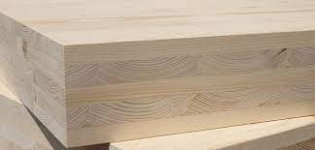
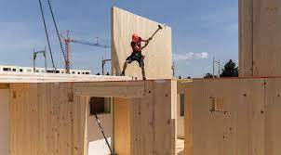
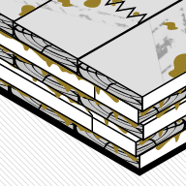
Kreuzlagenholz (KLH®, BSP, CLT, X-LAM, Cross-Lam) besteht aus übereinander gestapelten Fichtenlamellen, die mittels formaldehydfreien Klebstoffs unter einem hohen Pressdruck zu großformatigen Bauelementen verleimt werden.

Slide 5
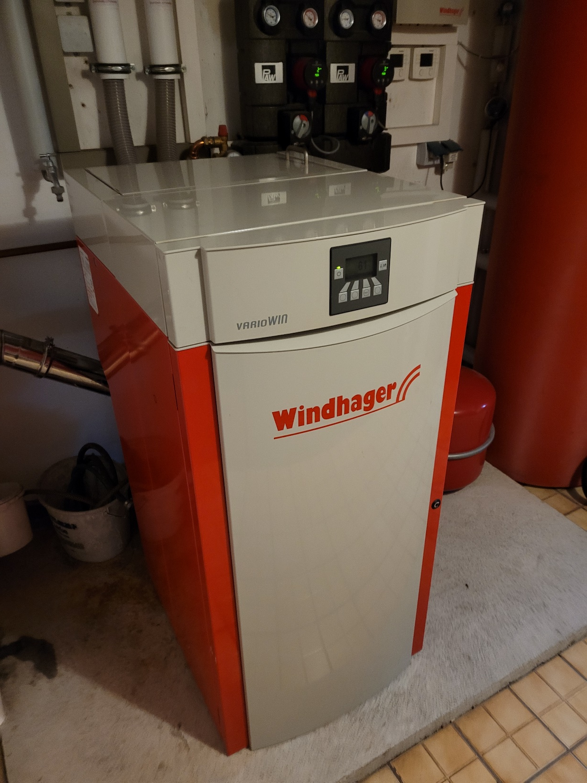
1986 - 2012 Ölheizung mit 20 kWh Heizleistung,
Fa. Hengler, Weyarn
2012 – jetzt Pelletheizung rund 12 kWh,
Einbau 2012 Fa. Kargl, Holzkirchen
Verbrauch im Durchschnitt 5000 kg Peletts/Jahr
Verbrauch liegt höher als der Durchschnitt in Deutschland für ein EFH mit ca. 4000 kg/Jahr.
Liegt jedoch am Nutzerverhalten!

Slide 6
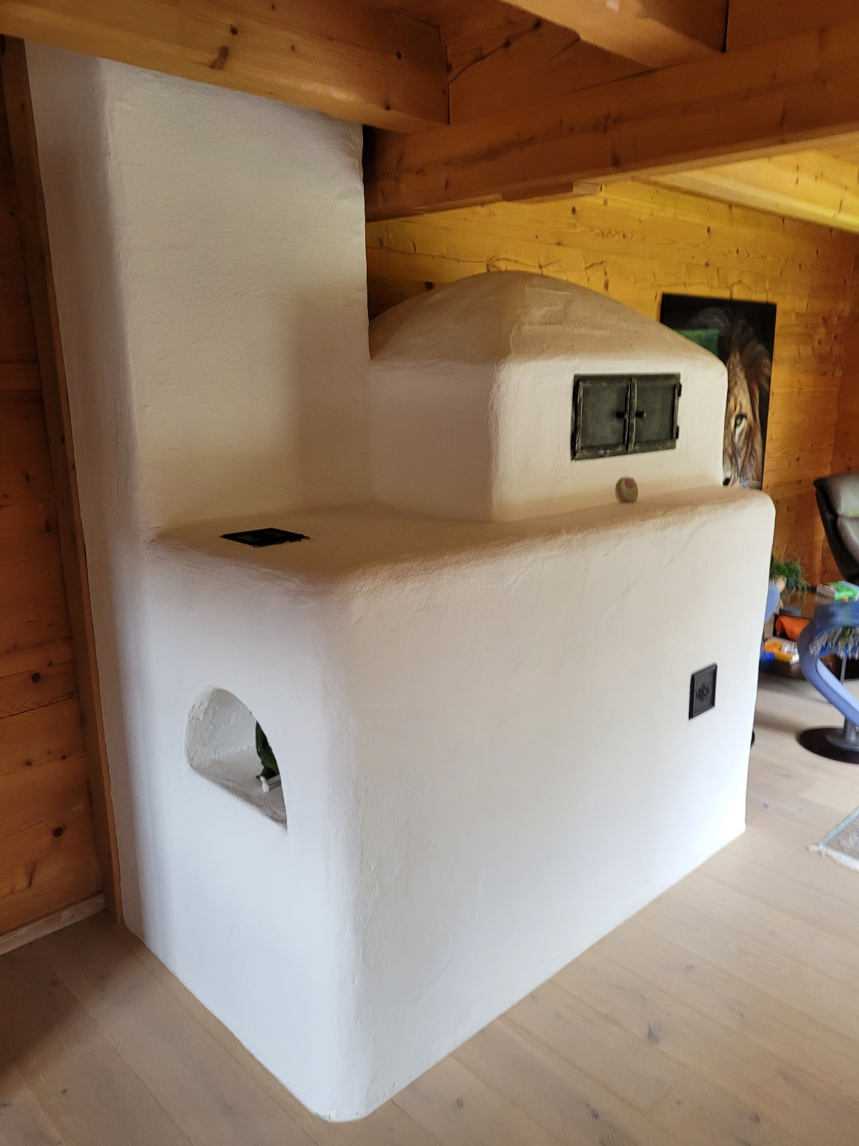
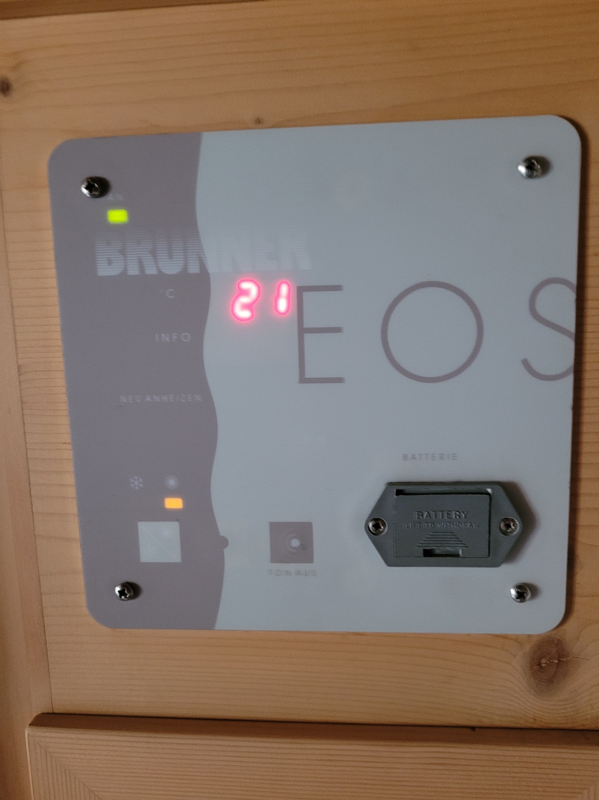

Slide 7
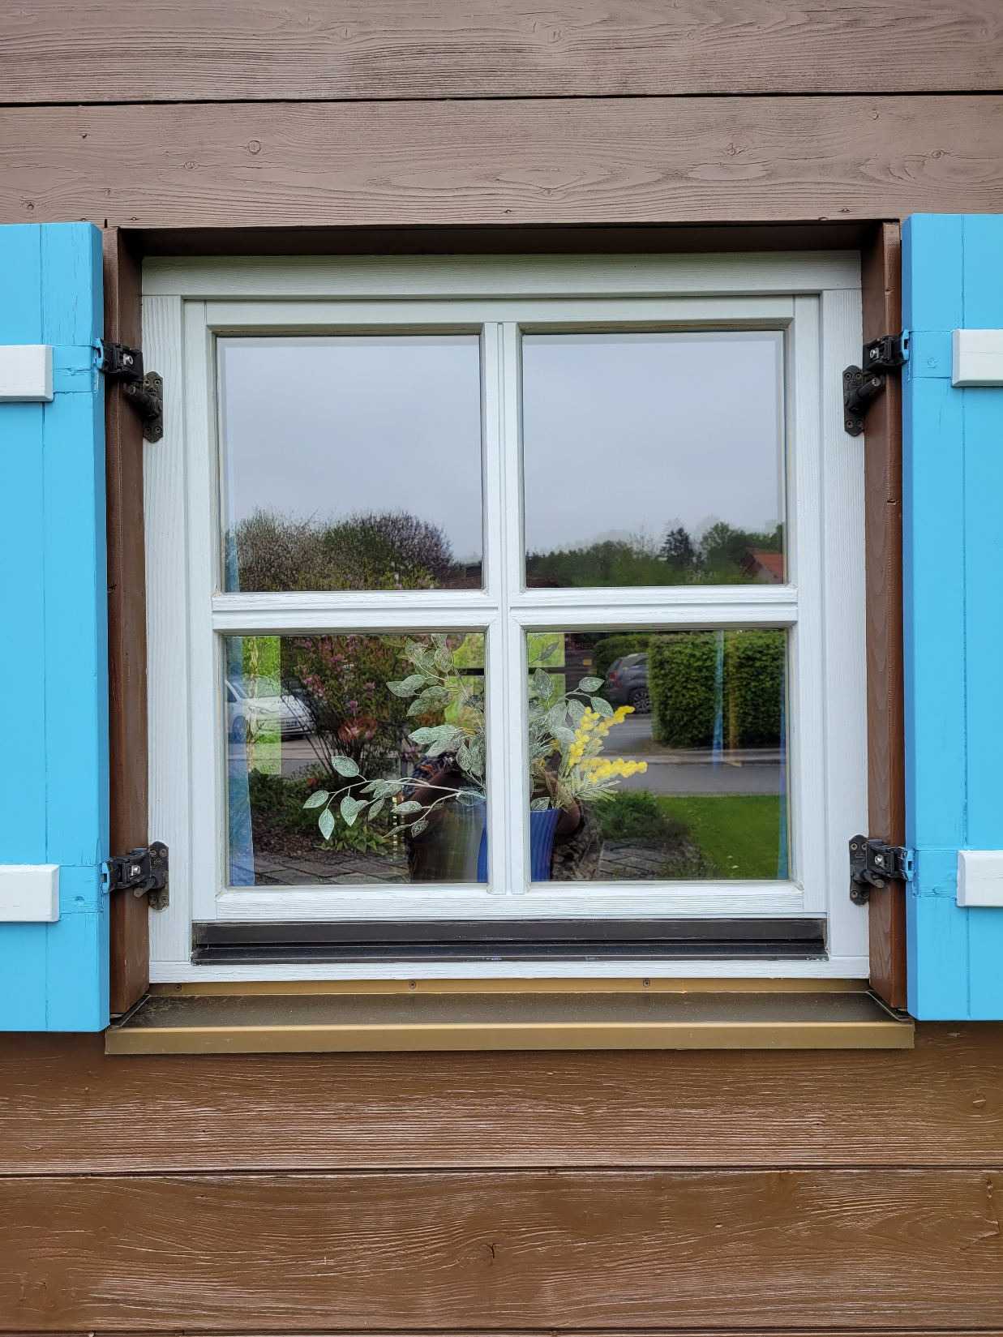
Die Überlegung war alle Fenster auszutauschen in Holzalufenster, um sich den Anstrich außen zu sparen.
Scheiben waren teilweise „blind“.
Fenstergläser erneuert
ohne Rahmen auszutauschen.
Thema graue Energie.
Fa. Forkl, Miesbach
(Graue Energie umfasst Energie zum Gewinnen von Materialien, zum Herstellen und Verarbeiten von Bauteilen, zum Transport von Menschen, Maschinen, Bauteilen und Materialien zur Baustelle, zum Einbau von Bauteilen im Gebäude sowie zur Entsorgung.)

Slide 8
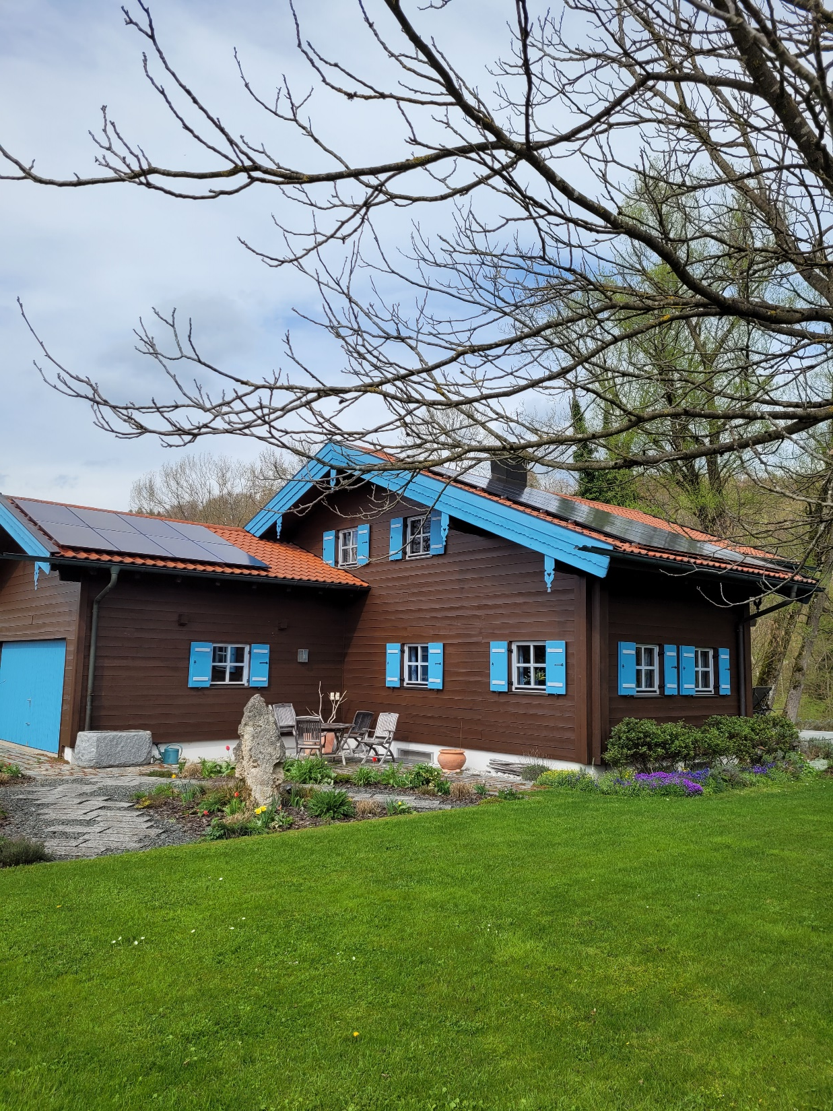
2022 erster Abschnitt
12 Module am Hauptdach
2023 zweiter Abschnitt
8 Module am Garagendach
Typ Meyer Burger 3
Heterojunkton Modul 380 WP
Deutsches Produkt:
09337 Hohenstein - Ernstthal
Montiert:
Fa. Lendaro, Miesbach

Slide 9
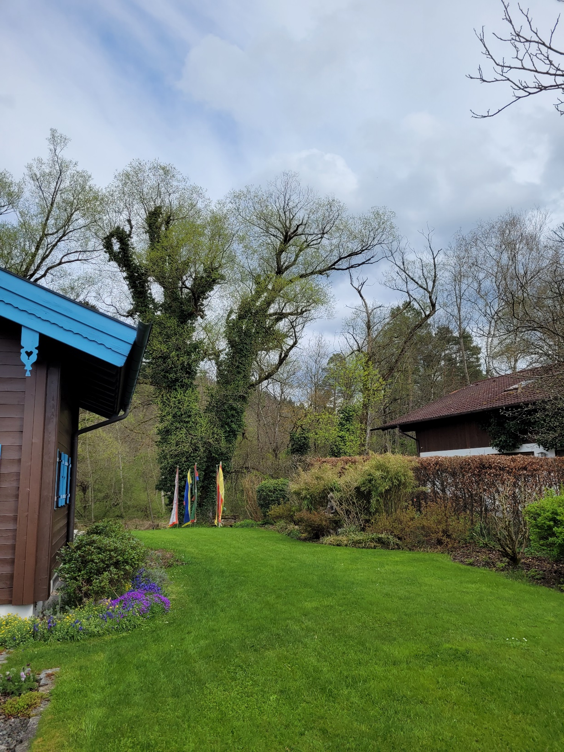
Nachteil großer Bäume
Verschattung aus
Richtung Ost

Slide 10
Modulname | Meyer Burger Black
Länge x Breite x Höhe (mm) | 1767 x 1041 x 35
Leistung in Watt | 375 – 395
Modulwirkungsgrad in % | max. 21,5
Gewicht in kg | 19,7
Zellenanzahl in Stück | 120
Produktgarantie in Jahren | 25
Leistungsgarantie in Jahren | 25
Zelltechnologie | Halbzellenmodul 120, mono n-Si, HJT
Frontabdeckung | Solarglas, 3,2 mm, mit Antireflexbeschichtung
Rückabdeckung | Hochbarriere-Konstruktion, schwarz
Rahmenmaterial | Eloxiertes Aluminium (schwarz)
Herstellungsort | Deutschland
bis zu 20 Prozent höhere Erträge an Energie auch bei schwachen Lichtverhältnissen dank Heterojunction-Technologie
Produkt- und Leistungsgarantie von 25 Jahren auf die Module
garantierte Erträge über Jahrzehnte; auch nach 25 Jahren noch Leistung von 92 Prozent
Bruchsicherheit und maximale Widerstandsfähigkeit aufgrund der SmartWire-Technologie
höchste Qualitätsstandards, da die Solarzellen und Solarmodule ausschließlich in Deutschland gefertigt werden
mehr Nachhaltigkeit aufgrund des Verzichts auf Blei und verschiedene Lösungsmittel
überdurchschnittliche Langlebigkeit und damit Kosteneinsparung, da nicht so schnell in neue Module investiert werden muss

Slide 11
Höhere Erträge mit der Heterojunction-Technologie
Die Module von des Unternehmens unterscheiden sich von den Modulen anderer Hersteller aufgrund der Heterojunction-Technologie. Diese Technologie ist eine Weiterentwicklung der PERC-Technologie, die bereits als äußerst effizient gilt. Bei der PERC-Technologie verfügen die Solarzellen über eine passivierte Emissionselektrode und Rückeite.
Die Heterojunction-Technologie ermöglicht einen noch deutlich höheren Energieertrag als die PERC-Technologie. Pro Fläche können bis zu 20 Prozent mehr Energie erzielt werden. Da bei dieser Technologie unterschiedliche Siliziumschichten miteinander kombiniert werden, entsteht eine einzigartige Zellstruktur. Die Zellen können deutlich mehr Sonnenenergie aufnehmen und auch noch bei schwachem Sonnenlicht gute Erträge bringen.
Zusätzlich wendet das Unternehmen die SmartWire-Technologie mit hauchdünnen Verbindungsdrähten an, um die Abschattung auf den Solarmodulen um bis zu 30 Prozent zu verringern. Mit dieser Technologie wird auch die Zellstabilität verbessert. Die Zellen sind weniger anfällig für Mikrorisse.
Eine PERC-Solarzelle (Passivated Emitter Rear Cell) ist eine Art von Photovoltaik-Solarzelle, die eine passivierte Rückseite hat. Dies bedeutet, dass die Rückseite der Zelle mit einer dünnen Schicht aus passivierendem Material bedeckt ist, um das Licht besser reflektieren zu können.
Dadurch kann die PERC-Solarzelle mehr Licht absorbieren und somit mehr Strom erzeugen als eine traditionelle Solarzelle. Die PERC-Technologie wird seit einigen Jahren verstärkt in der Solarindustrie eingesetzt und hat dazu beigetragen, die Effizienz von Solarzellen zu verbessern.

Slide 12
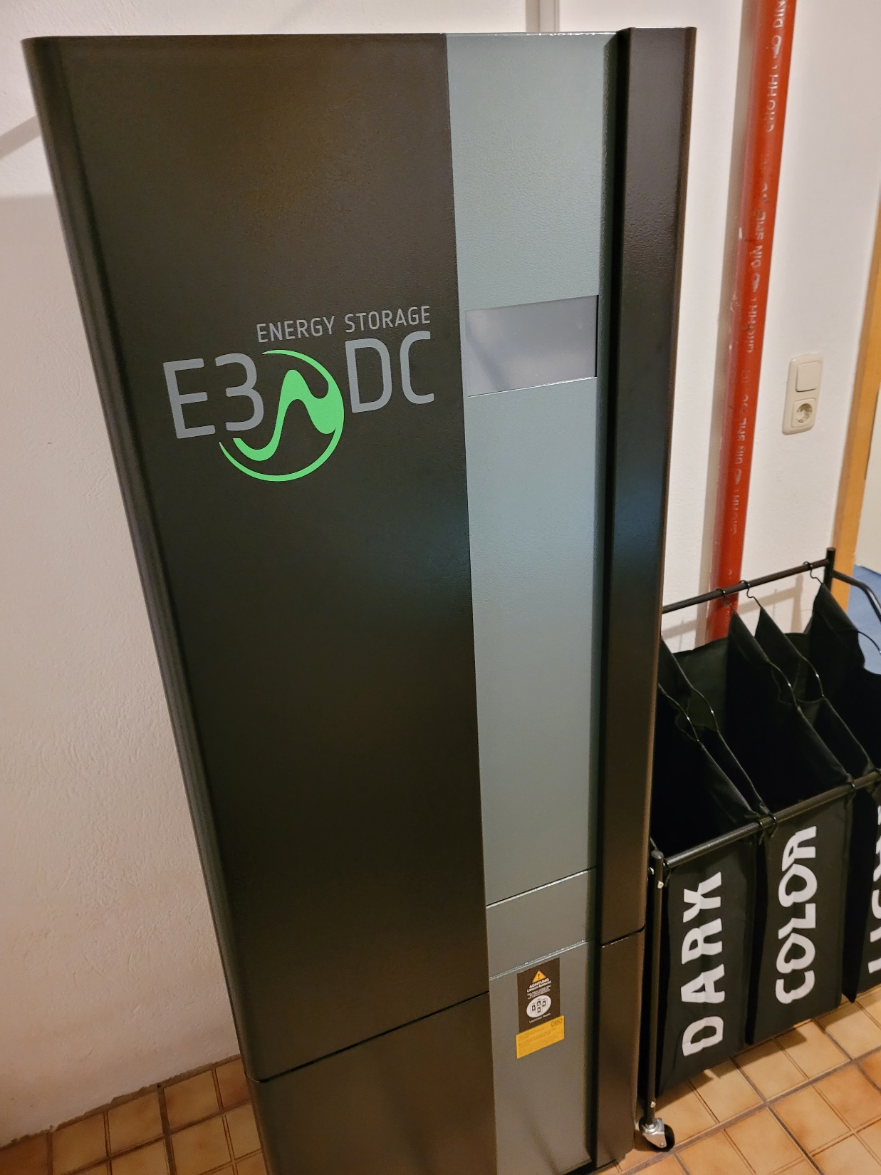
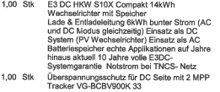
Fa. Lendaro, Miesbach

Slide 13
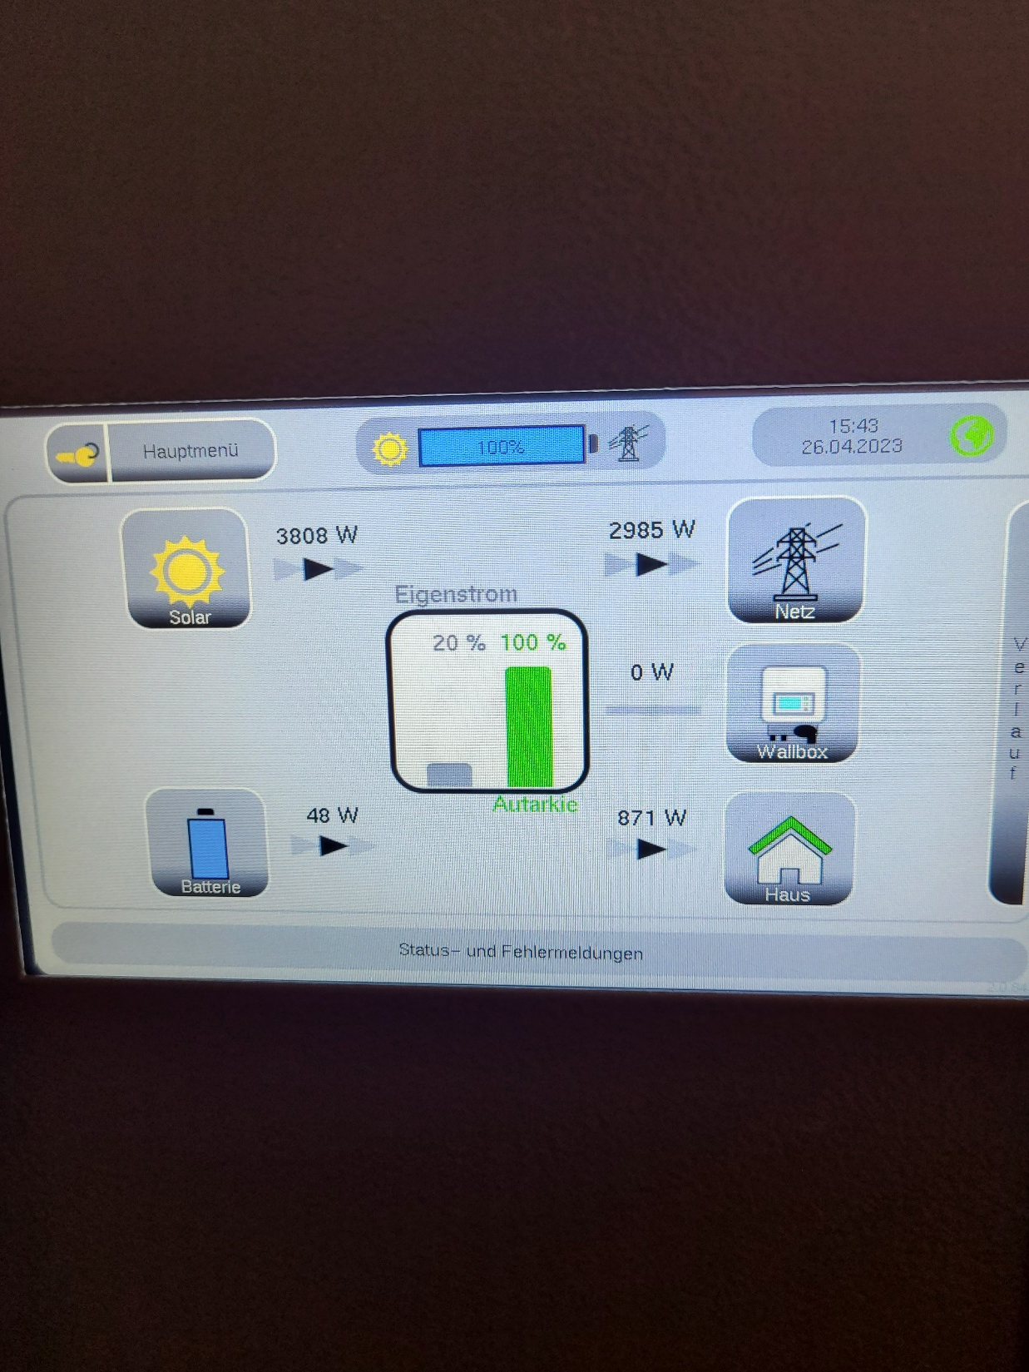

Slide 14
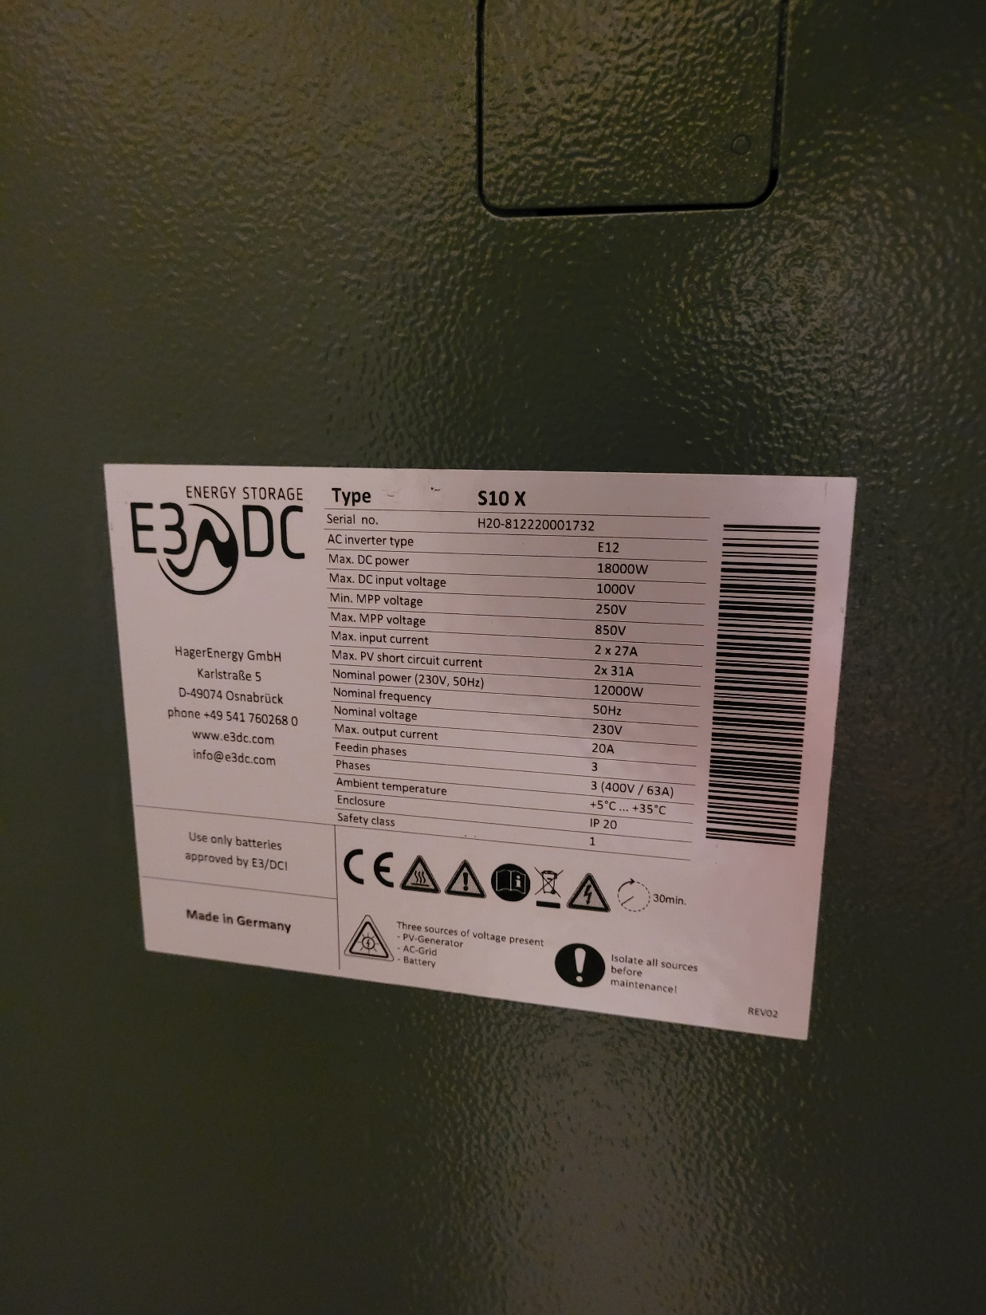

Slide 15
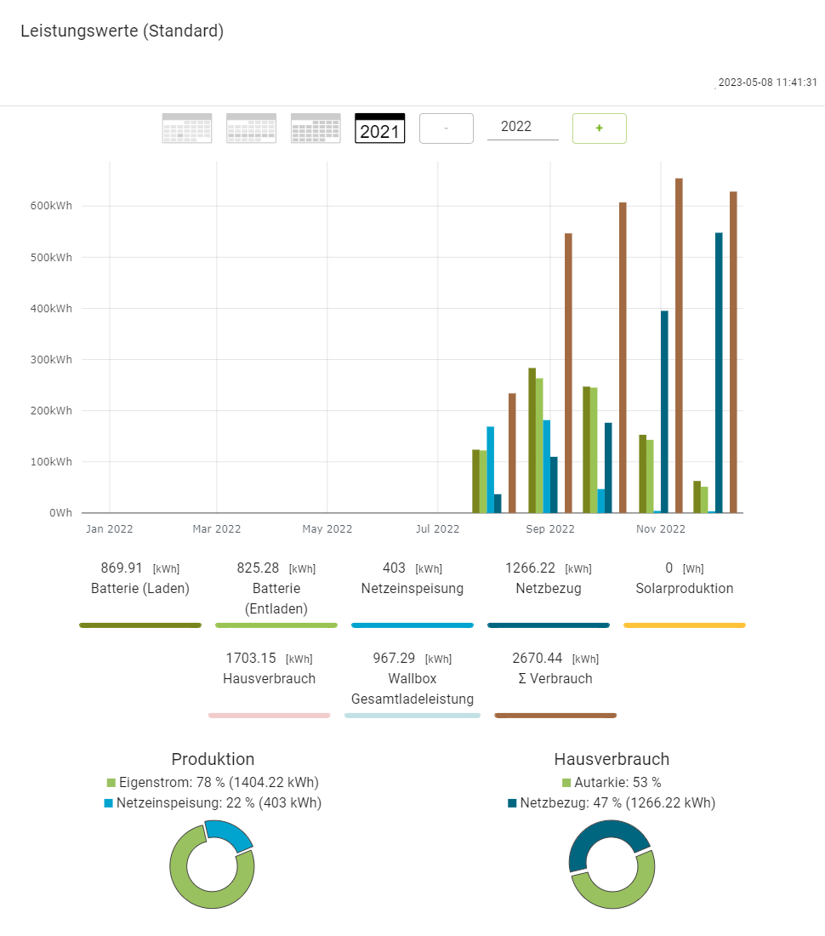

Slide 16
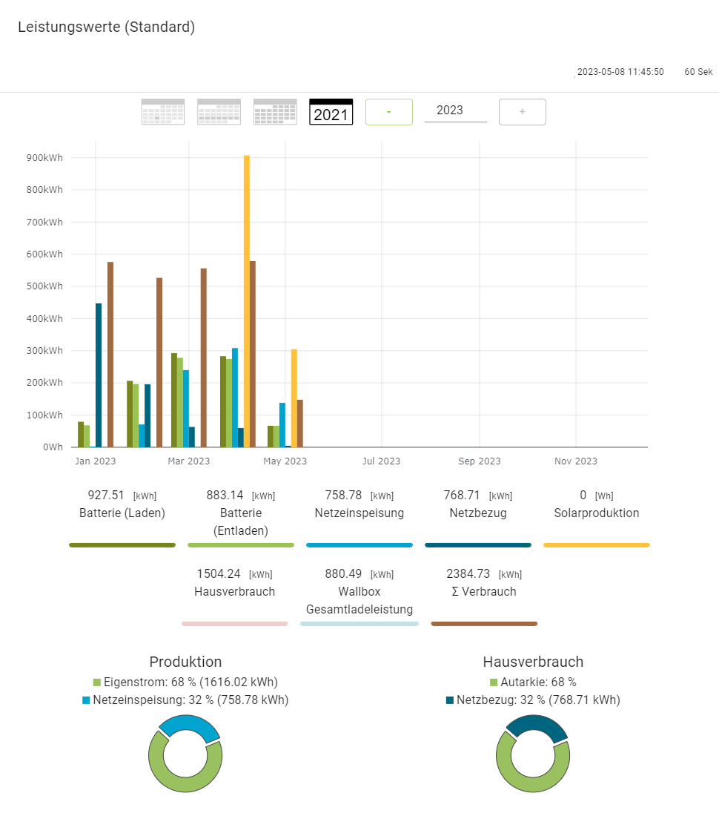

Slide 17
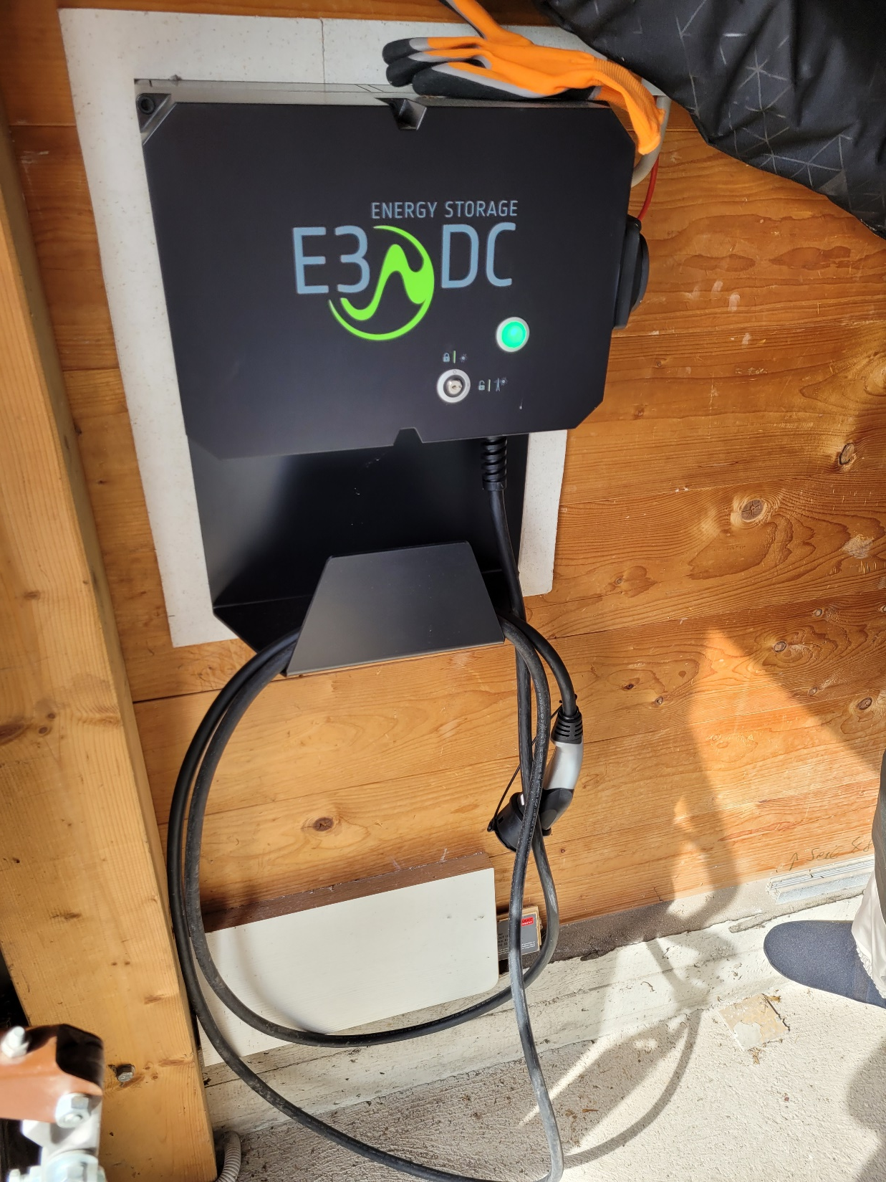
Wall Box
kann mit Solarstrom aus der Photovoltaik-Anlage, aber auch mit Netzstrom betrieben werden
ermöglicht schnelles Aufladen von Elektrofahrzeugen, wann immer Sie wollen
kann für Typ-1- und Typ-2-Fahrzeuge verwendet werden
eignet sich auch für Plug-in-Hybridfahrzeuge
Ermöglicht die Nutzung des selbst erzeugten Stroms 24 Stunden am Tag, wann immer Bedarf besteht.
Deutsches Produkt. HagerEnergy GmbH aus Osnabrück

Slide 18
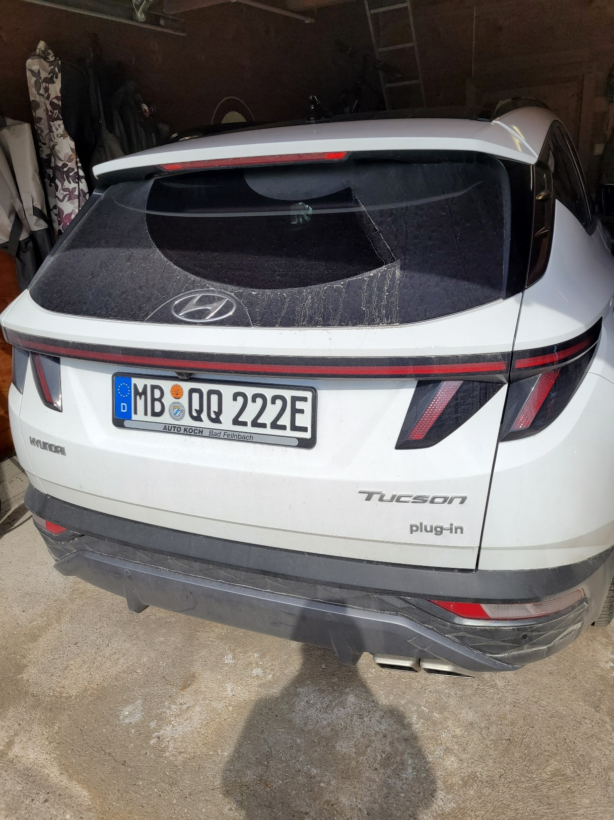
Kraftstoffverbrauch für den Hyundai TUCSON 1.6 T-GDI Plug-in-Hybrid, 195 kW (265 PS): kombiniert/gewichtet:
1,4 l/100 km; Stromverbrauch kombiniert/gewichtet:
17,7 kWh/100 km;
Benzinverbrauch im Winter 4,2 l/100 km wegen Heizung!
elektrische Reichweite bei voller Batterie: 62 km;
Im Sommer ohne Klimaanlage mehr!
CO₂-Emission kombiniert: 31 g/km;
CO₂-Effizienzklasse: A+++.
Normal Frontantrieb, automatisch Allrad durch 2 Antriebe

Slide 19
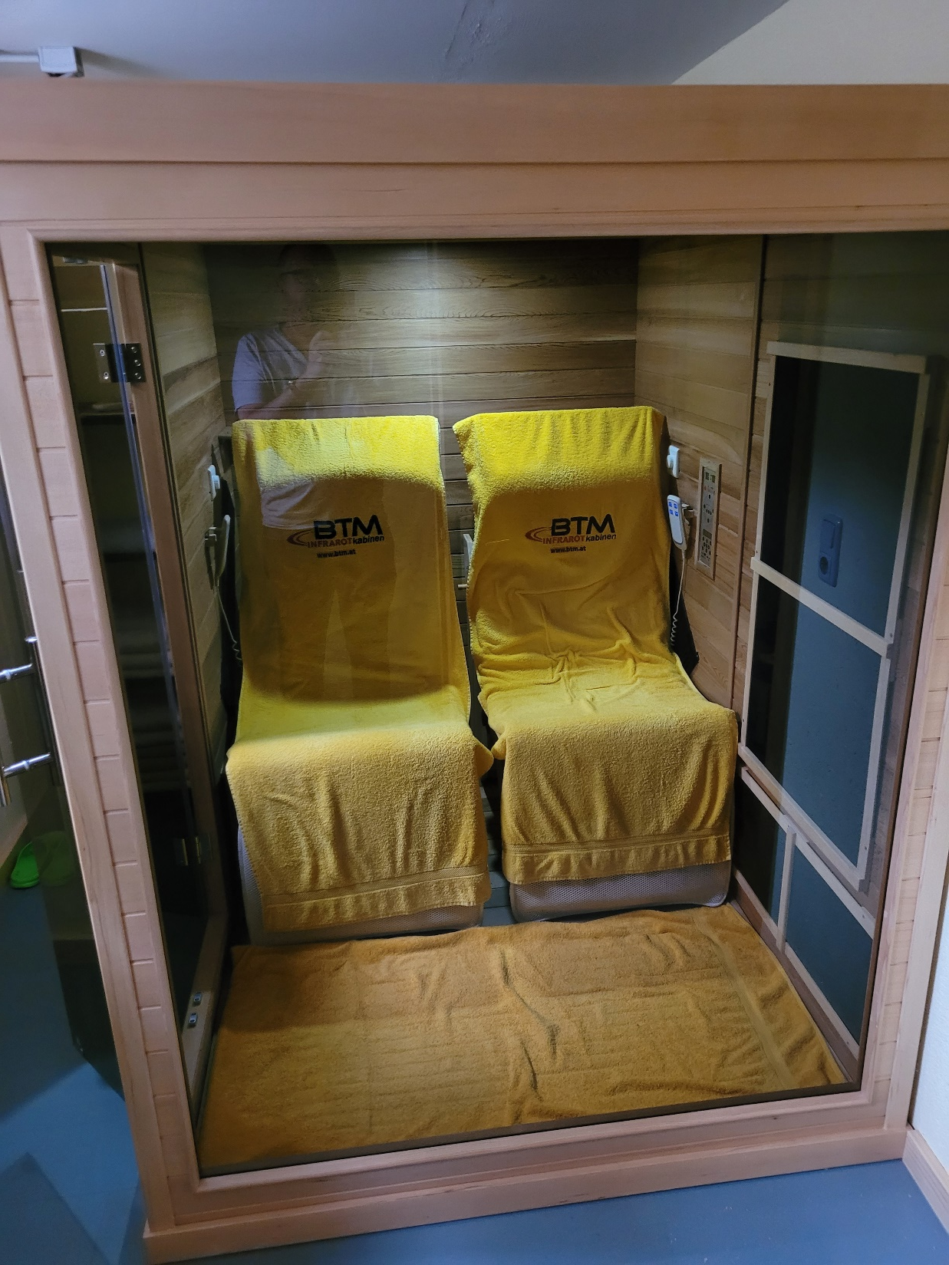
BTM Infrarot Kabine

Slide 20
Vielen Dank für ihre Aufmerksamkeit
und jetzt freuen wir uns über Ihre Fragen

